Slide 1
Семидесятилетие Второй мировой войны
Подготовила:
Рожина Анастасия Александровна, ученица 10-А класса, Харьковской общеобразовательной школы I-III ступеней № 167 Харьковского городского совета Харьковской области;
Руководитель :
Романова Екатерина Сергеевна, учитель истории Харьковской общеобразовательной школы I-III ступеней № 167 Харьковского городского совета Харьковской области;

Slide 2
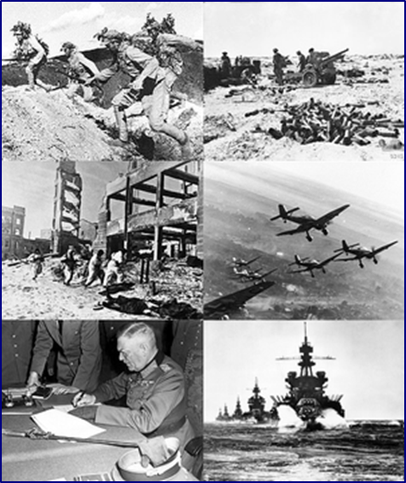
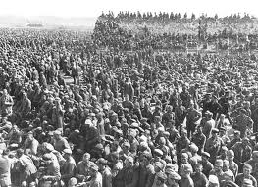
Актуальность
Актуальность темы исследования состоит в том, что Вторая мировая война стала самой страшной катастрофой в истории человечества. Её результаты задали направление развития общества на многие десятилетия.

Slide 3
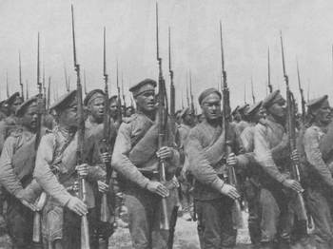
Цель
Цель данной работы рассказать и показать, что итоги Второй мировой войны привели народы мира к осознанию той опасности, которую несут войны, особенно мировые, к пониманию, что они должны быть исключены из жизни общества.

Slide 4
Вторая мировая война
Дата | 1 сентября 1939 — 2 сентября 1945
Причины
Тяжёлые для Германии условия Тяжёлые для Германии условия Версальского мирного договора 1919 года; национал-социалистические идеи и политика А. Гитлера; политика других государств; последствия Версальско-Вашингтонской системы; мировой экономический кризис.

Slide 5
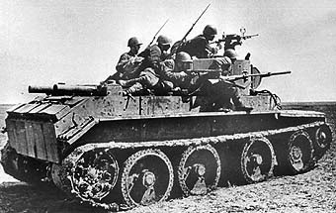
Итоги войны
Победа антигитлеровской коалиции. Создание ООН. Запрет и осуждение идеологий фашизма и нацизма. СССР и США становятся сверхдержавами. Уменьшение роли Великобритании и Франции в общемировой политике. Раскол мира на два лагеря; начинается Холодная война. Деколонизация обширных колониальных империй.

Slide 6
Итоги Второй мировой войны ужаснули всех. Военные действия поставили на грань само существование цивилизации. В ходе Нюрнбергского и Токийского процессов, фашистская идеология была осуждена, были наказаны и многие военные преступники. Для того, чтобы в будущем предотвратить подобные возможность новой мировой войны, на Ялтинской конференции в 1945 г. было принято решение, о создании существующей и сегодня Организации Объединенных Наций (ООН).

Slide 7
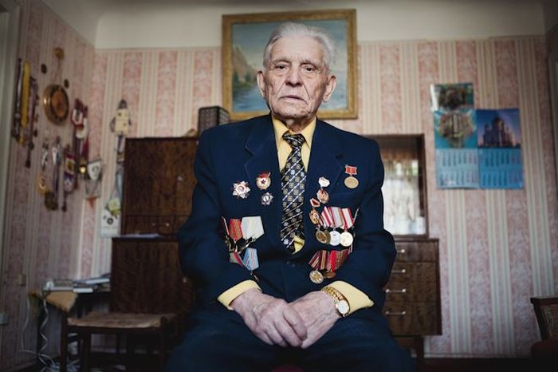
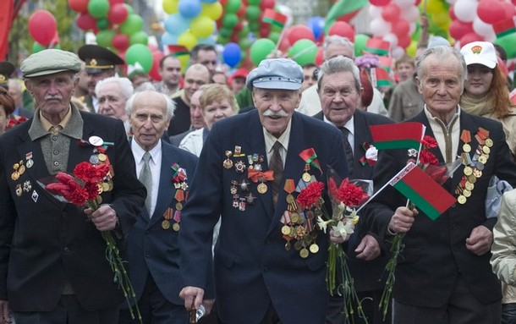
На сегодняшний день одной из проблем современной Украины, на которую стоит обратить особое внимание, это состояние исторической памяти населения ко Второй мировой войне .Важность изучения того, как память людей выражает себя сегодня в знаниях, суждениях и представлениях.

Slide 9
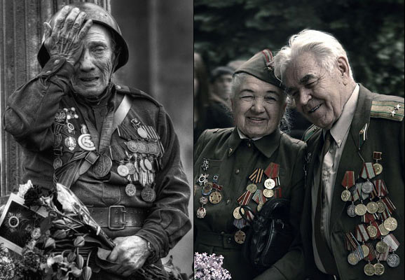
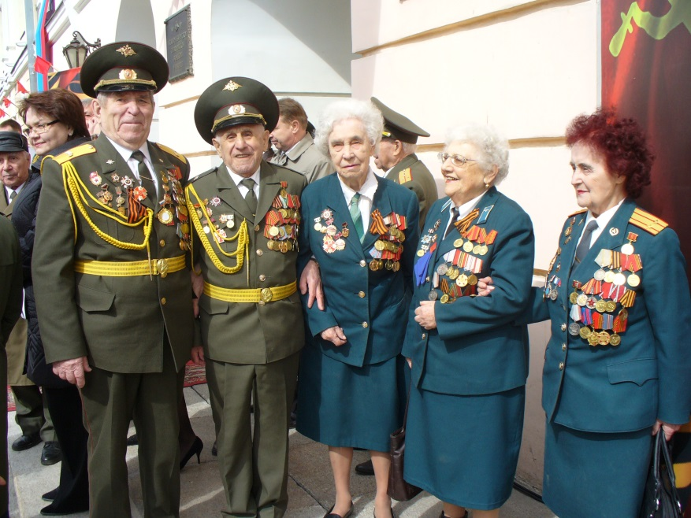
Вторая мировая война имеет большое значение как для Украины , так и для всего мира.
Нет семьи которую бы не затронула война.

Slide 10
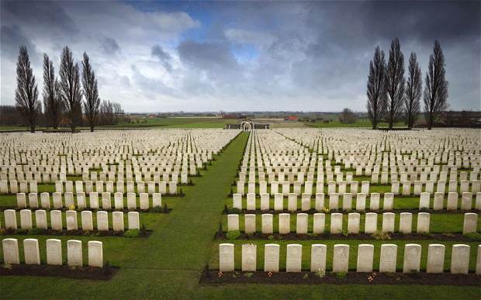
Поэтому я считаю, что мы должны не только сохранить память, но и донести историческую правду об ужасах войны и боль тех времен. И до сих пор эта тема останется актуальной на долгие годы .
Цель данной работы донести до современного поколения весомый вклад участников Великой Отечественной Войны в жизни современного народа. И не дать забыть подрастающему поколению о героях и их бессмертный подвиг ради Родины.

Slide 11
Спасибо за внимание

